Slide 1
第十九章 一次函数
19.1.2 函数的图象
第2课时 函数的表示方法

Slide 2
复习
（1）画出函数y=2x-1的图象；
（2）判断点A（-2.5，-4），B（1，3），C（2.5，4）是否在函数y=2x-1的图象上。

Slide 3
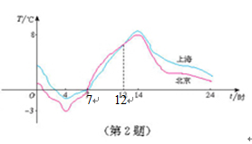
如图是某一天北京与上海的气温随时间变化的图象.
(1)这一天内，上海与北京何时气温相同？
(2)这一天内，上海在哪段时间比北京气温高？在哪段时间比北京气温低？
答：7时 和 12时。
答：0时-7时和12时-24时。
答：7时—12时。

Slide 4
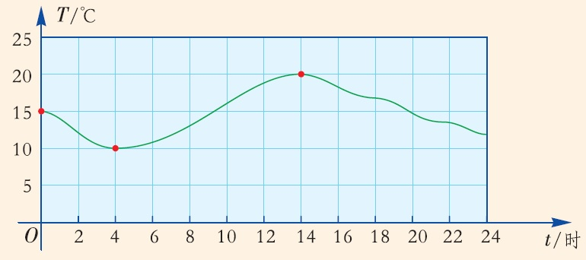
讲授新课
问题1.下图是某地气象站用自动温度记录仪描出的某一天的温度曲线，气温T是不是时间t 的函数？
这里是怎样表示气温T与时间t之间的函数关系的？
是
用平面直角坐标系中的一个图象来表示的．

Slide 5
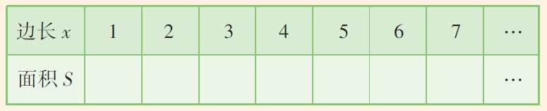
问题2.正方形的面积S与边长x的取值如下表，面积S是不是边长x的函数？
是
1 4 9 16 25 36 49
这里是怎样表示正方形面积S与边长x之间的函数关系的？
列表格来表示的．

Slide 6
问题3.某城市居民用的天然气，１m³收费2.88元，使用x（m³） 天然气应缴纳的费用y（元）为y = 2.88x． y是不是x 的函数？
是
这里是怎样表示缴纳的天然气费y与所用天然气的体积x的函数关系的？
用函数解析式y＝2.88x来表示．

Slide 7
函数的三种表示法：
图象法、
列表法、
解析式法．
y = 2.88x
1 4 9 16 25 36 49

Slide 8
议一议
这三种表示函数的方法各有什么优点？
1.解析式法：准确地反映了函数与自变量之间的数量关系.
2.列表法：具体地反映了函数与自变量的数值对应关系.
3.图象法：直观地反映了函数随自变量的变化而变化的规律.

Slide 9
例 .一水库的水位在最近5 h 内持续上涨，下表记录了这5 h 内6 个时间点的水位高度，其中 t 表示时间，y表示水位高度．
（1）在平面直角坐标系中描出表中数据对应的点，
这些点是否在一条直线上？由此你发现水位变化有什么规律？
t/h | 0 | 1 | 2 | 3 | 4 | 5
y/m | 3 | 3.3 | 3.6 | 3.9 | 4.2 | 4.5

Slide 10
y/m
5
B
4
3
A
2
1
O
1
2
3
4
5
6
7
8
x/h
解：可以看出，这6个点 ，且每
小时水位 .由此猜想，在这个时间
段中水位可能是以同一速度均匀上升的.
在同一直线上
上升0.3m

Slide 11
（2）水位高度 y 是否为时间 t 的函数？如果是，试写
出一个符合表中数据的函数解析式，并画出函数图象．
这个函数能表示水位的变化规律吗？
（2）由于水位在最近5小时内持续上涨，对于时间t的每一个确定的值，水位高度y 都有 的值与其对应，所以，y t 的函数.
函数解析式为： .
自变量的取值范围是： . 它表示在这 小时内，水位匀速上升的速度为 ，这个函数可以近似地表示水位的变化规律.
唯一
是
y=0.3t+3
0≤t≤5
5
0.3m/h

Slide 12
（3）据估计这种上涨规律还会持续2 h，预测再过2 h水位高度将达到多少m．
（3）如果水位的变化规律不变，按上述函数预测，再持续2小时，水位的高度： .
此时函数图象（线段AB）向 延伸到对应的位置，这时水位高度约为 m.
5.1m
右
5.1

Slide 13
练习：1、.用列表法与解析式法表示n边形的内角和m（单位：度）是边数n的函数.
提示：n边形的内角和公式是:(n-2) ×180°.
解：因为n表示的是多边形的边数，所以n是大于等于3的自然数，列表如下：
n | 3 | 4 | 5 | 6 | …
m |  |  |  |  | …
180
360
540
720
所以m=（n-2）·180°（n≥3，且n为自然数）.

Slide 14
2、.用解析式法与图象法表示等边三角形的周长l是边长a的函数.
解：因为等边三角形的周长l是边长a的3倍，所以周长l与边长a的函数关系可表示为l=3a（a＞0）.
y
用描点法画函数l=3a的图象.
12
a | … | 1 | 2 | 3 | 4 | …
l | … | 3 | 6 | 9 | 12 | …
10
8
6
4
描点、连线：
2
O
1
2
3
4
5
x

Slide 15
3、.一条小船沿直线向码头匀速前进.在0min ，2min，
4min，6min时，测得小船与码头的距离分别为200m，
150m，100m，50m.
（1）小船与码头的距离是时间的函数吗？
（2）如果是，写出函数的解析式，并画出函数图象.
函数解析式为： .
列表：
是
s = 200-25t
船速度为（200-150）÷2=25m/min，
s=200-25t
t/min | 0 | 2 | 4 | 6 | ……
s/m | 200 | 150 | 100 | 50 | ……

Slide 16
画图：
s/m
200
150
100
50
O
1
2
3
4
5
6
7
t/min

Slide 17
课堂小结
解析式法：反映了函数与自变量之间的数量关系
函数的表示方法
列表法：反映了函数与自变量的数值对应关系
图象法：反映了函数随自变量的变化而变化的规律

